Slide 1
Konzeptvorschlage-Studie
Automatisierungstechnik
Prof.Dr.-Ing. Elmar WINGS
Yahya Fakhet:7012464
Faissal Hammouda:7012301
WS/2021

Slide 2
Inhalt
Konfiguration von Sicherheitsfunktionen
Backup-Manager
Hardware Übersicht
Kommunikationsprotokoll : OPC
Kommunikation : EtherCAT Automation Protokoll (Master/Slave)

Slide 3
Konfiguration von Sicherheitsfunktionen
Aktivierung der sicheren Überwachung
Festlegung der globalen Parameter
Festlegen des Zellenbereichs
Festlegung von kartesisch überwachten Räumen
Festlegung von achsenspezifischen Überwachungsbereichen

Slide 4
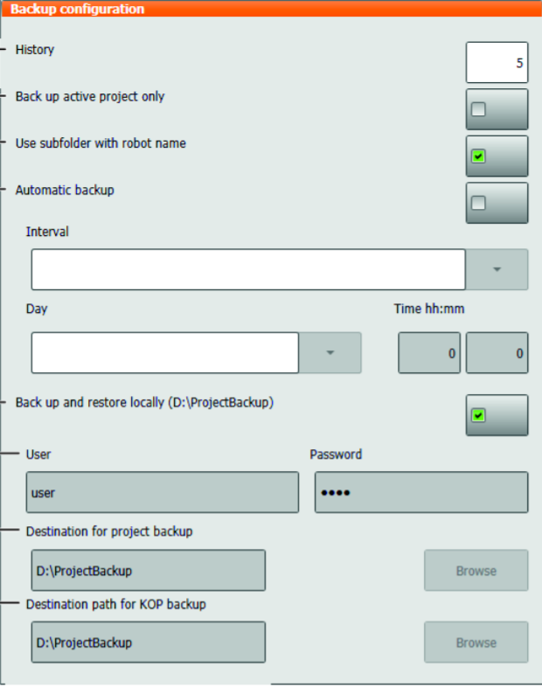
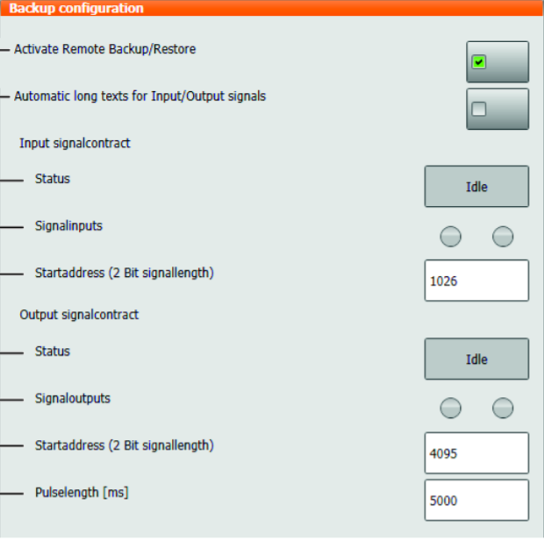
Registerkarte Backup-Konfiguration
Registerkarte Signalschnittstelle

Slide 5
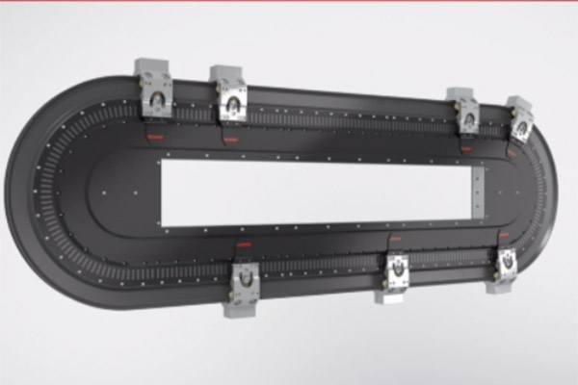
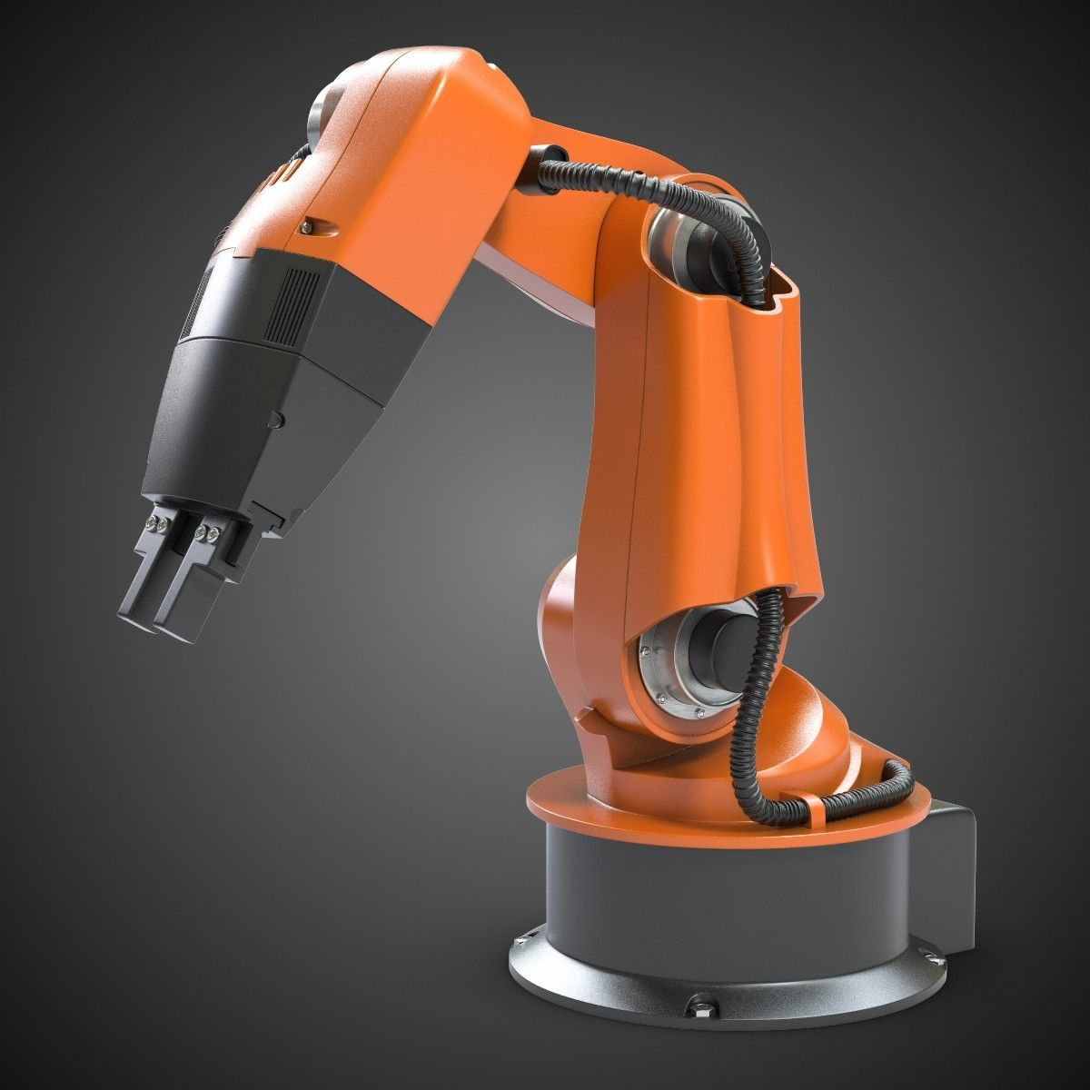
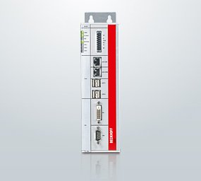
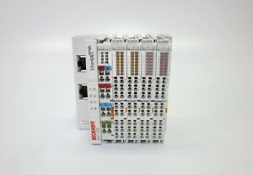
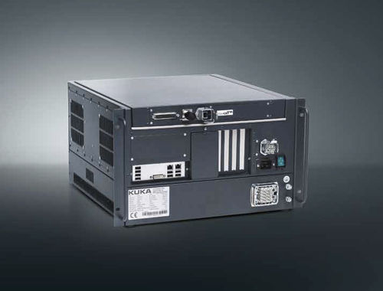
Hardware Übersicht
Ethernet
IPC Beckhoff
EK 1100
KUKA KR C4

Slide 6

Kommunikationsprotokoll : OPC
IPC Beckhoff
KUKA KR C4
OPC UA Server
OPC Client
OPC Expert

Slide 7

OPC UA Server
TwinCat3 Connectivity ermöglicht die Konfiguration des OPC-UA-Servers innerhalb des IPC
OPC Client
OPC DA Client Konfiguration
Wie kann der OPC DA Client mit dem OPC UA Server kommunizieren?
Die Software OPC Expert konvertiert Daten vom OPC UA Server zum OPC DA Client
wie die OPC-DA-Client-Daten innerhalb des Kuka-Programms ausgeführt werden können?
Die Lösung ist die Verwendung einer XML-Datei, die die Daten vom OPC DA Client enthält und im KUKA Roboterprogramm ausgeführt wird

Slide 8
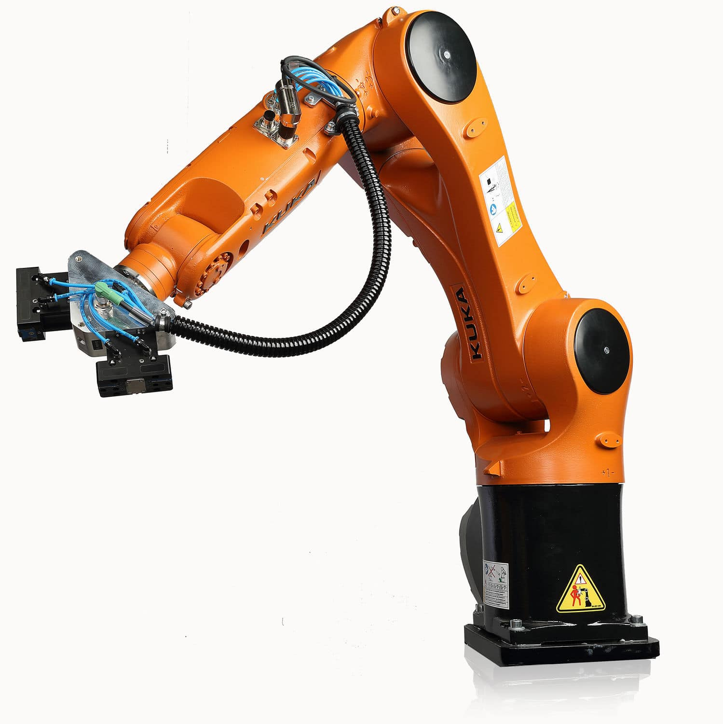
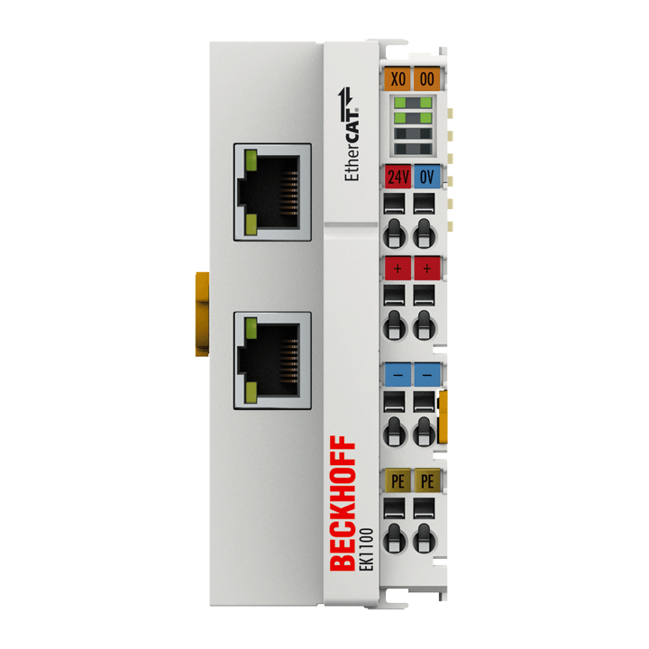
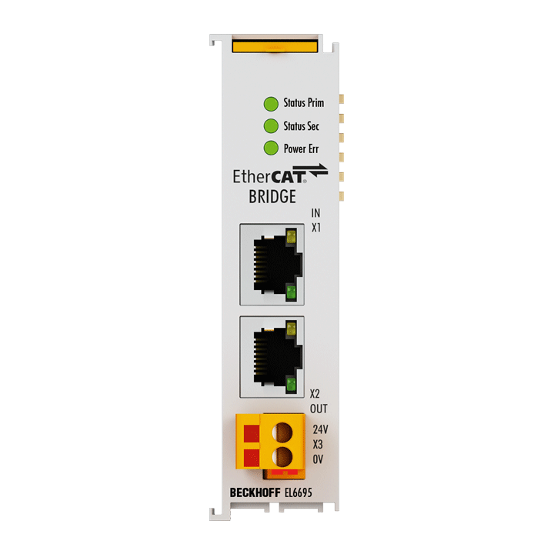
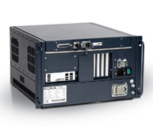
Kommunikation : EtherCAT Automation Protokoll (Master/Slave)
EtherCAT
EtherCAT
Ethernet
IPC
EK1100
EL6695
KUKA KR c4

Slide 9
Vorgehensweise
Hardware :
EL6695: ist eine EtherCAT-Klemme für den Echtzeit-Datenaustausch, in der ein Frame nämlich von EtherCAT auf Ethernet umgesetzt wird.
Software :
TF5120: Mit der mxAutomation TC3 Robotics in TwinCAT kann der KUKA Roboter KR C4 direkt über die BECKHOFF Steuerung programmiert werden.

Slide 10
Quellen
KUKA.SafeOperation Manual
Beckhoff.com
KUKA System Software Manual
TC3 OPC UA Handbuch
TF5120 | TC3 Robotics mxAutomation
KUKA.OPC Server Manual
opcexpert.com
PC-based Control for Robotics in Handling, Production and Assembly

Slide 11
Vielen Dank für Ihre Aufmerksamkeit

